Slide 1
BI (Business Intelligence)
2020/11/21

Slide 2
Dữ liệu (Data) và thông tin (Information) khác nhau?
Dữ liệu là gì?
Thông tin là gì?

Slide 3
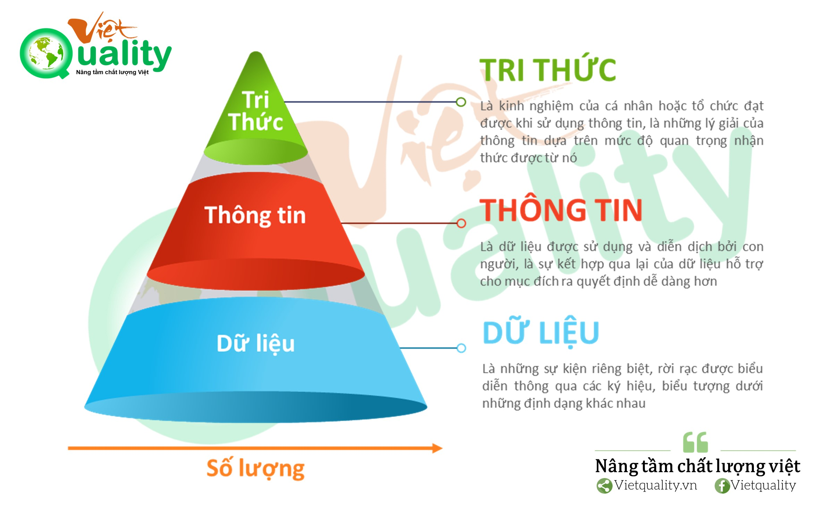
Dữ liệu (Data) và thông tin (Information) khác nhau?
AI, Human
BI, AI
IoT

Slide 4
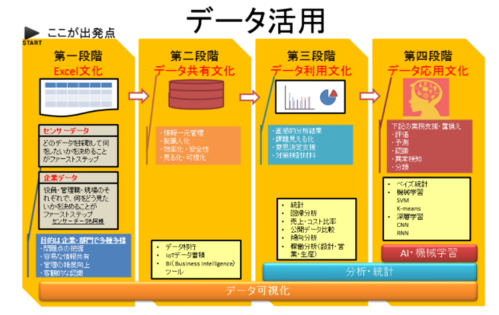
Những bước tận dụng dữ liệu

Slide 5
Dirty your Hand
By Excel

Slide 6
Bài toán 1
Đề bài: Dùng excel làm bài toán sau đây
1 cửa hàng bán bánh mỳ đang lựa chọn 1 trong 2 phương án sau.
Tăng giá 1 sản phẩm lên 10%. (Dự tính số khách tháng tới sẽ bằng số khách tháng này)
Giữ nguyên giá sản phẩm (Dự tính số khách tháng tới sẽ tang 10% so với số khách tháng này)

Slide 7
Doanh thu, chi phí, lợi nhuận
Số lượng tháng này
Số lượng
Phần trăm tăng trưởng
Doanh thu
Giá 1 sản phẩm
Số lượng
Tiền nguyên liệu
Chi phí / sản phẩm
Chi phí
Tiền thuê mặt bằng
Lợi nhuận

Slide 8
Phân tích tài chính
Điểm cần bằng lãi lỗ
Phân tích tài chính
Phân tích độ nhạy
Phân tích case (dùng hàm CHOOSE)

Slide 9
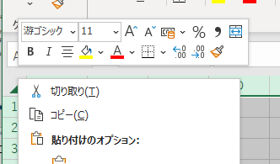
Excel
Sheet Format
行の高さ: 13.5 -> 18pt
Font:
Tiếng anh: Arial (nhìn chữ rõ ràng)
Tiếng nhật: MS Pゴシック
Cách hiển thị chữ số: thêm ,
Vd: 1,000,000
枠線を消す
Check công thức tính toán
F2 + ESC
Trace:
Tham khảo gốc : Alt → M → P
Tham khảo ngọn: Alt → M → D
Xóa trace: Alt → M → A → A

Slide 10
Excel
Table Format
罫線：không nên dùng 格子
Chữ: left align
Số: right align
Nếu dễ nhìn rồi không cần đường thẳng
Màu số
Tự nhập: 青
Công thức: 黒
Tham khảo sheet khác: 緑
※ Những thao tác làm cùng dùng F4

Slide 11
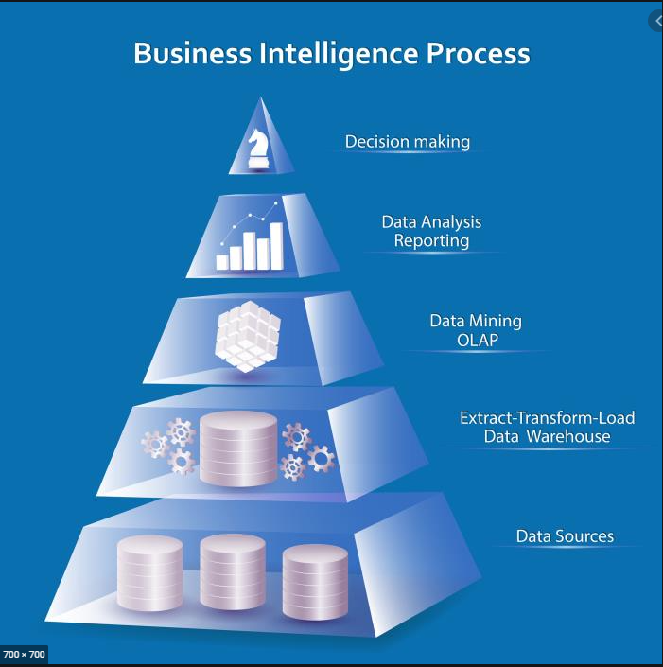
BI (Business Intellgience) là gì

Slide 12
BI Tool: Microsoft PowerBI Desktop
Link download
https://powerbi.microsoft.com/ja-jp/downloads/
Chức năng
Kết nối, chuyển đổi và phân tích dữ liệu lớn ( hàng triệu dòng)
Tạo mô hình quan hệ giữa những nguồn dữ liệu khác nhau
Hiển thị và tạo các báo cáo
Thực hiện những phép tính kho bằng cách sử dụng DAX (Data Analysis Expressions)

Slide 13
BI Tool: Microsoft PowerBI Desktop
Link download
https://powerbi.microsoft.com/ja-jp/downloads/

Slide 14
BI Tool vs Excel

